Slide 1


株式会社ジャバテル

Slide 2
仕事効率化と
エンターテイメント
ディストリビューター
特約代理店 株式会社トータルセキュリティ
チャネルパートナー (VAR SIer)

Slide 3
仕事効率化と
エンターテイメント
国内実績
ダイハツ池田様 新明和工業様
海上保安庁様 毎日放送様
ドコモ九州支社様 シミズオクト様
久留米消防様 他

Slide 4
仕事効率化と
エンターテイメント
ターゲット 仕事効率化
リアルタイムな現場を見ながらで会議、
フィールドサービス、フィールドメンテナンス
災害対策、イベント警備、議会中継、
授業配信など。
高度なノウハウを持っている人が千手観音に
変身。

Slide 5
仕事効率化と
エンターテイメント
ターゲット エンターテイメント
ツイキャス、USTREAM、youtubeはクラウド
サービスだが、これらの仕組みを
オンプレミス(自営)で提供。

Slide 6
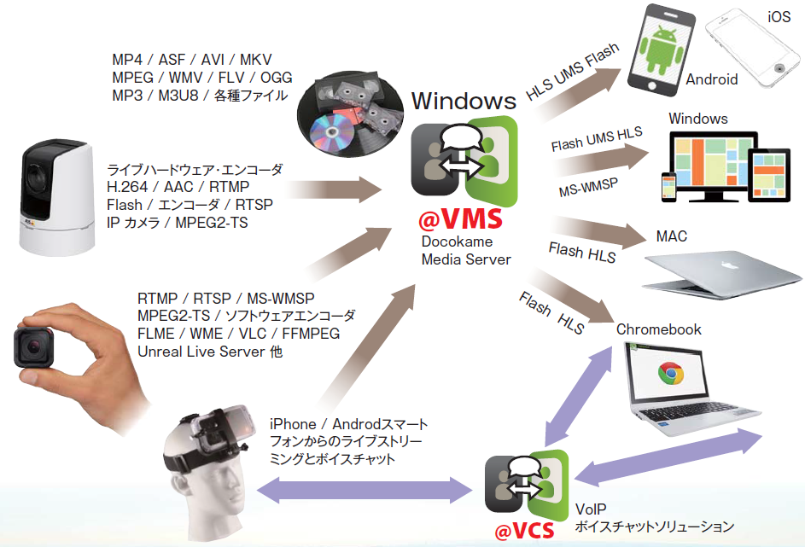
仕事効率化と
エンターテイメント
オンデマンド配信
学校、企業でのオンデマンド、動画管理に最適です。

Slide 7
仕事効率化と
エンターテイメント
各種監視カメラの取込
殆どのネットワーク方式の監視カメラに対応します。
従来のアナログカメラもエンコーダー経由で取り込めます。
音声品質はCDクオリティ AAC44.1K

Slide 8
仕事効率化と
エンターテイメント
ウエアラブル、スポーツカムの利用
残念ながら限定的な対応しか現状は出来ません。
理由は用途外に対しての柔軟性が大変低い。
代替案はあるのか?
あります。

Slide 9

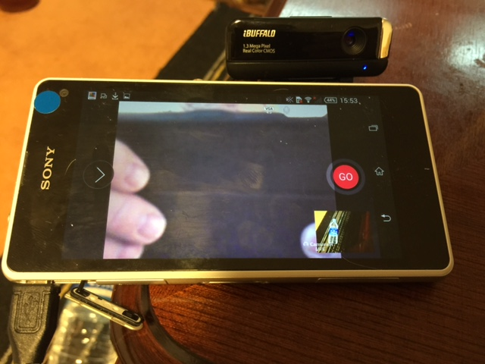
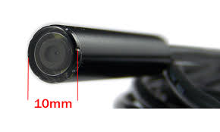
仕事効率化と
エンターテイメント
ウエアラブル、スポーツカムの利用
代替案
UVC USB
カメラ
コスト面、実用面でも
UVC仕様のUSBカメラをスマホに接続して、
使用します。
さらに、大胆にスマホをカメラにしてしまう事がもっともシンプルです。
エンドスコープ
など各種、
ヘルメットなど何処にでも取り付け可能。
OGT USB
接続

Slide 10

仕事効率化と
エンターテイメント
ウエアラブル、スポーツカムの利用
UVC USB対応に関して
Android 4.3スマートフォンであること。
OTG対応されたモデルである事。
事前動作確認必須。
消費電力の問題、ＯＴＧとはスマートフォンがUSBホスト動作します。 つまり接続したカメラに電力を与えます。 この為稼働時間が短くなる問題があります。
これを回避する方法はOTG対応のUSB HUBを使用します。 OTG対応のUSB HUBによりカメラの電源はUSBからバッテリ給電が可能となります。

Slide 11
仕事効率化と
エンターテイメント
ウエアラブル、スポーツカムの利用
UVC USB対応に関して
Android 4.3スマートフォンであること。
OTG対応されたモデルである事。
事前動作確認必須。
消費電力の問題、ＯＴＧとはスマートフォンがUSBホスト動作します。 つまり接続したカメラに電力を与えます。 この為稼働時間が短くなる問題があります。
これを回避する方法はOTG対応のUSB HUBを使用します。 OTG対応のUSB HUBによりカメラの電源はUSBからバッテリ給電が可能となります。

Slide 12
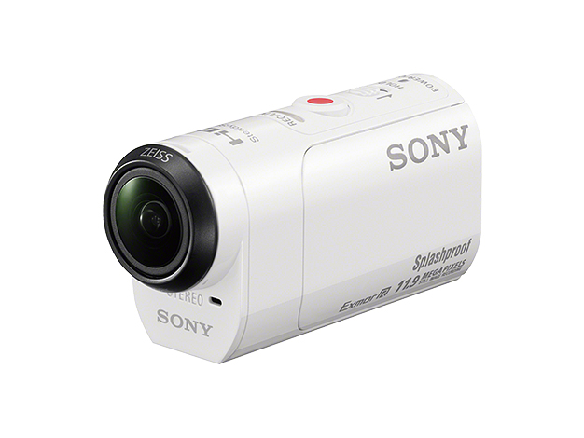
仕事効率化と
エンターテイメント
ウエアラブル、スポーツカムの利用
SONY スポーツカム

Slide 13
仕事効率化と
エンターテイメント
スマートフォンから配信
カメラ性能は文句なしにスマホに軍配が上がります。
徹底した競争環境にあるからです。

Slide 14
仕事効率化と
エンターテイメント
視聴(クライアント)
Windows PC、Mac、Linux、Chrombook、スマホ、タブレット
殆どに対応します。
全て共通ソフトで理想的な環境は残念ながら種々制約で実現していません。

Slide 15
仕事効率化と
エンターテイメント
徹底したリアルタイム配信性
配信プロトコル
No.1 UMS(RTP)
Windows Android iOS*
No.2 RTMP (1秒未満)
Widows Mac Linux Chrombook
No.3 HLS (5秒-8秒)
iOS Android Mac Windows 10 /
Windows* Linux*
全てに共通で使えるのは
HLS(若干の制約)となります。

Slide 16
仕事効率化と
エンターテイメント
高音質、高信頼性ボイスチャット
世界最高の音声コーデックOpusを搭載、世界最小の遅延。
仮想談話室は無制限、人数制限無。
テキストチャットも実装。
強力な暗号化。
ビジネスが変わります。

Slide 17
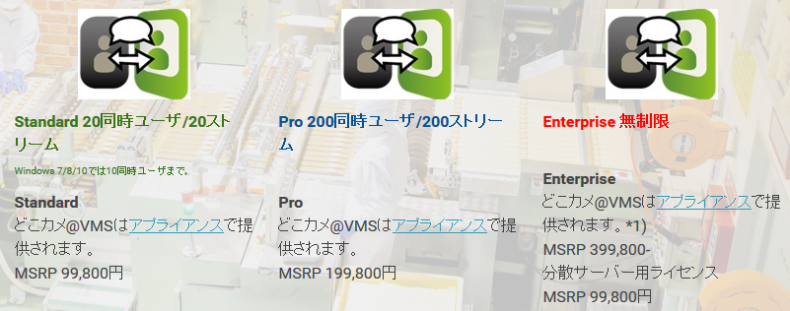
仕事効率化と
エンターテイメント
パッケージ構成
圧倒的な低コスト
サブスクリプションフリー
アプライアンス(弊社サーバーにプリインストールして出荷)
アップグレード、保守に関しては全てリモートで対応。
最大カメラ数は20迄
最大カメラ数は200迄
注) パブリックサービス(社内、組織利用以外)にご利用される場合はEnterpriseをご選択ください。 一切のサブスクリプションは不要です。

Slide 18
仕事効率化と
エンターテイメント
サブスクリプションフリー
最大カメラ数は20迄
最大カメラ数は200迄
如何なる利用用途に対しても、使用量による課金は発生しません。

Slide 19
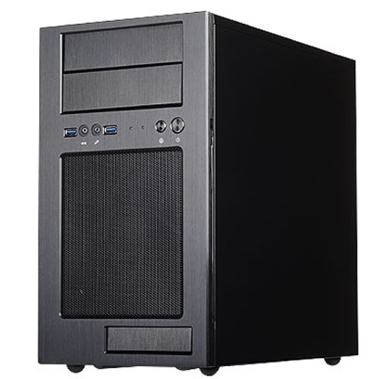
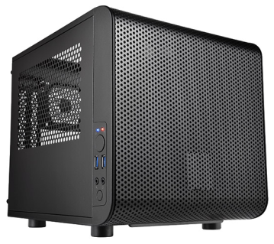
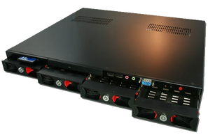
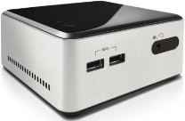

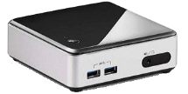
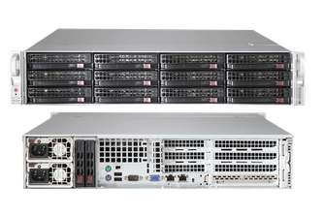
仕事効率化と
エンターテイメント
アプライアンス
マシンの選定
最大負荷の算定が重要
最大ストリーム数と総帯域(インバウンド+アウトバウンド)
タイムシフト対象数と総帯域

Slide 20
仕事効率化と
エンターテイメント
アプライアンス
LIVAシリーズ
Docokame@VMS/VCSプリインストール
Standard
最大20カメラ
同時接続ユーザー数 10
最大ストリーム数 20
タイムシフト対応不可
録画は対応不可
オンサイトSI費用は含まれていません。
希望小売画 158000円
MSシリーズ
Docokame@VMS/VCSプリインストール
Standard
最大20カメラ
同時接続ユーザー数 10
最大ストリーム数 20
タイムシフト対応可能
録画は対応不可
オンサイトSI費用は含まれていません。
希望小売画 258000円から
タイムシフト対象のカメラ数、時間、解像度、フレームレート等によりSSDストレージ変動
MAシリーズ
Docokame@VMS/VCSプリインストール
Standard
最大20カメラ
同時接続ユーザー数 10
最大ストリーム数 20
タイムシフト対応可能
録画は対応可能
オンサイトSI費用は含まれていません。
希望小売画 298000円から
タイムシフト対象のカメラ数、時間、解像度、フレームレート等によりSSDストレージ変動
録画対象のカメラ数、時間、解像度、フレームレート等によりHDDストレージ変動

Slide 21
仕事効率化と
エンターテイメント
アプライアンス
Core i-5
Memory 8GB
Windows Server 2012 R2 Standardにアップグレード
SQシリーズ
Docokame@VMS/VCSプリインストール
Standard
最大20カメラ
同時接続ユーザー数 20
最大ストリーム数 20
タイムシフト対応可能
録画は対応可能
オンサイトSI費用は含まれていません。
希望小売画 528000円から
Windows Server 2012 R2 Standardにアップグレード
SQシリーズ
Docokame@VMS/VCSプリインストール
Pro
最大200カメラ
同時接続ユーザー数 200
最大ストリーム数 200
タイムシフト対応可能
録画は対応可能
オンサイトSI費用は含まれていません。
希望小売画 628000円から
＋
SQシリーズ
Docokame@VMS/VCSプリインストール
Standard
最大20カメラ
同時接続ユーザー数 10
最大ストリーム数 20
タイムシフト対応可能
録画は対応可能
オンサイトSI費用は含まれていません。
希望小売画 398000円から
タイムシフト対象のカメラ数、時間、解像度、フレームレート等によりSSDストレージ変動
録画対象のカメラ数、時間、解像度、フレームレート等によりHDDストレージ変動

Slide 22
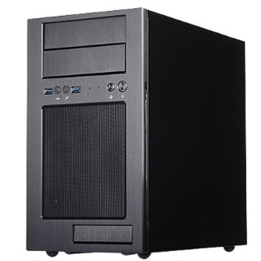
仕事効率化と
エンターテイメント
アプライアンス
Core i-5
Memory 8GB
Windows Server 2012 R2 Standardにアップグレード
MTシリーズ
Docokame@VMS/VCSプリインストール
Standard
最大20カメラ
同時接続ユーザー数 20
最大ストリーム数 20
タイムシフト対応可能
録画は対応可能
オンサイトSI費用は含まれていません。
希望小売画 578000円から
Windows Server 2012 R2 Standardにアップグレード
MTシリーズ
Docokame@VMS/VCSプリインストール
Pro
最大200カメラ
同時接続ユーザー数 200
最大ストリーム数 200
タイムシフト対応可能
録画は対応可能
オンサイトSI費用は含まれていません。
希望小売画 678000円から
＋
MTシリーズ
Docokame@VMS/VCSプリインストール
Standard
最大20カメラ
同時接続ユーザー数 10
最大ストリーム数 20
タイムシフト対応可能
録画は対応可能
オンサイトSI費用は含まれていません。
希望小売画 448000円から
タイムシフト対象のカメラ数、時間、解像度、フレームレート等によりSSDストレージ変動
録画対象のカメラ数、時間、解像度、フレームレート等によりHDDストレージ変動

Slide 23
仕事効率化と
エンターテイメント
アプライアンス
Core i-7
Memory 8GB
Windows Server 2012 R2 Standardにアップグレード
1Uシリーズ
Docokame@VMS/VCSプリインストール
Standard
最大20カメラ
同時接続ユーザー数 20
最大ストリーム数 20
タイムシフト対応可能
録画は対応可能
オンサイトSI費用は含まれていません。
希望小売画 678000円から
Windows Server 2012 R2 Standardにアップグレード
1Uシリーズ
Docokame@VMS/VCSプリインストール
Pro
最大200カメラ
同時接続ユーザー数 200
最大ストリーム数 200
タイムシフト対応可能
録画は対応可能
オンサイトSI費用は含まれていません。
希望小売画 778000円から
Enterprise
希望小売画 978000円から
＋
1Uシリーズ
Docokame@VMS/VCSプリインストール
Standard
最大20カメラ
同時接続ユーザー数 10
最大ストリーム数 20
タイムシフト対応可能
録画は対応可能
オンサイトSI費用は含まれていません。
希望小売画 548000円から
タイムシフト対象のカメラ数、時間、解像度、フレームレート等によりSSDストレージ変動
録画対象のカメラ数、時間、解像度、フレームレート等によりHDDストレージ変動

Slide 24
仕事効率化と
エンターテイメント
アプライアンス
Core i-7 6C/12T
Memory 16GB
Windows Server 2012 R2 Standardにアップグレード
2Uシリーズ
Docokame@VMS/VCSプリインストール
Standard
最大20カメラ
同時接続ユーザー数 20
最大ストリーム数 20
タイムシフト対応可能
録画は対応可能
オンサイトSI費用は含まれていません。
希望小売画 818000円から
Windows Server 2012 R2 Standardにアップグレード
2Uシリーズ
Docokame@VMS/VCSプリインストール
Pro
最大200カメラ
同時接続ユーザー数 200
最大ストリーム数 200
タイムシフト対応可能
録画は対応可能
オンサイトSI費用は含まれていません。
希望小売画 918000円から
Enterprise
希望小売画 1118000円から
＋
2Uシリーズ
Docokame@VMS/VCSプリインストール
Standard
最大20カメラ
同時接続ユーザー数 10
最大ストリーム数 20
タイムシフト対応可能
録画は対応可能
オンサイトSI費用は含まれていません。
希望小売画 688000円から
タイムシフト対象のカメラ数、時間、解像度、フレームレート等によりSSDストレージ変動
録画対象のカメラ数、時間、解像度、フレームレート等によりHDDストレージ変動

Slide 25
仕事効率化と
エンターテイメント
アプライアンス
Core i-7 6C/12T
Memory 16GB
Windows Server 2012 R2 Standardにアップグレード
2Cシリーズ
Docokame@VMS/VCSプリインストール
Standard
最大20カメラ
同時接続ユーザー数 20
最大ストリーム数 20
タイムシフト対応可能
録画は対応可能
オンサイトSI費用は含まれていません。
希望小売画 868000円から
Windows Server 2012 R2 Standardにアップグレード
2Cシリーズ
Docokame@VMS/VCSプリインストール
Pro
最大200カメラ
同時接続ユーザー数 200
最大ストリーム数 200
タイムシフト対応可能
録画は対応可能
オンサイトSI費用は含まれていません。
希望小売画 968000円から
Enterprise
希望小売画 1168000円から
＋
2Cシリーズ
Docokame@VMS/VCSプリインストール
Standard
最大20カメラ
同時接続ユーザー数 10
最大ストリーム数 20
タイムシフト対応可能
録画は対応可能
オンサイトSI費用は含まれていません。
希望小売画 738000円から
タイムシフト対象のカメラ数、時間、解像度、フレームレート等によりSSDストレージ変動
録画対象のカメラ数、時間、解像度、フレームレート等によりHDDストレージ変動

Slide 26

仕事効率化と
エンターテイメント
アップグレード、保守
アップグレード
マイナーアップグレード 価格 MSRPの30% SMAの加入で無償
10.5 から10.8 小数点以下
メジャーアップグレード 価格 MSRPの50%の加入で無償
10.5から11.2 整数部
パッケージ間のアップグレード(proからEnterprise) 差額+(差額×50%)
バージョンアップなどは全てリモートアップグレードが条件となります。
コストセーブとスピーディ対応
保守
HMA ハードウェアメンテナンス
一年、二年、三年、四年、五年
SMA ソフトウェアメンテナンス
一年、二年、三年、四年、五年
詳細価格表はご請求ください。

Slide 27
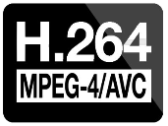

仕事効率化と
エンターテイメント
FAQ
質問 1. クラウド型のサービスですか？
いいえ、自営またはプライベートクラウド対応です。自社にサーバー設置して運用するか、データーセンターで運用していただきます。
質問 2. 月額の料金は？
サブスクリプション費用は一切発生しません。 システムは売り切りです。
つまり、保守関連以外はコストが発生しません。
詳細はwebで
www.dockame.com/よくある質問

Slide 28
仕事効率化と
エンターテイメント
FAQ
質問 3. システムを購入して自社のサービスとして、パブリックむけのクラウドサービスをする事は可能ですか？
可能です。パッケージはEnterpriseからとなります。 アライアンス保守契約が必須となります。
質問 4. 社内規定上、指定メーカーのサーバーでしか運用できません。対応可能ですか?
可能です。アライアンスパッケージを購入していただきます。
詳細はwebで
www.dockame.com/よくある質問

Slide 29
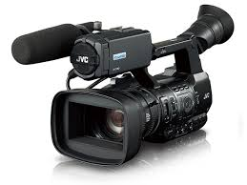
仕事効率化と
エンターテイメント
FAQ
質問 5. モバイル環境で利用する為にスマートフォンは必須ですか?
必須ではありません。詳細に解説します。
但し、通信環境として必要になるでしょう。
rtmp対応のカメラとエンコーダ
このカメラは直接RTMPをストリーミングできます。
rtmpのurlを設定できるカメラ。
またはrtspを使用できるカメラなら殆どの場合接続可能です。
rtspの場合デバイスのアドレスをサーバーは知っている必要があります。サーバーはドメイン指定可能。
JVCKENWOOD
GY-HM650
詳細はwebで
www.dockame.com/よくある質問

Slide 30
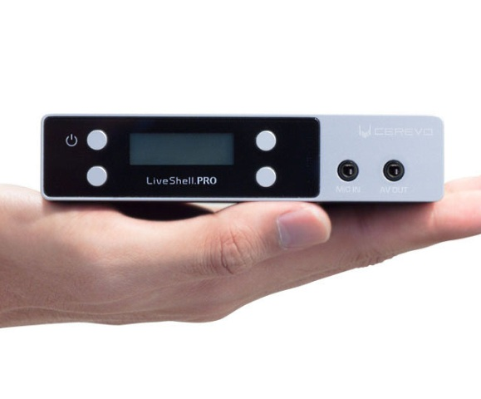
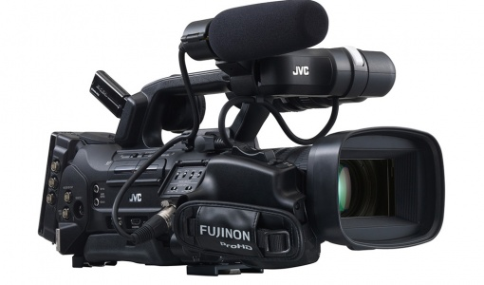
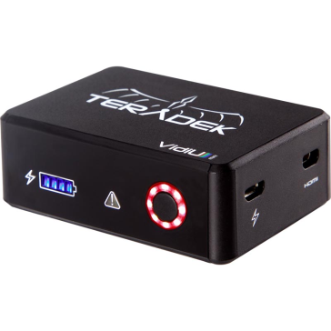
仕事効率化と
エンターテイメント
FAQ
rtmp対応のカメラとエンコーダ
HDMI映像を接続してストリーミング
このカメラは直接RTMPをストリーミングできます。
JVCKENWOOD
GY-HM850
GY-HM890
Cerevo
LiveShell PRO
Teradek
VidiU mini

Slide 31
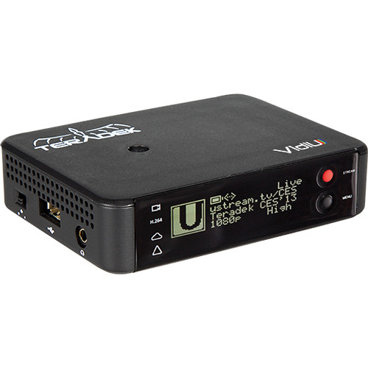
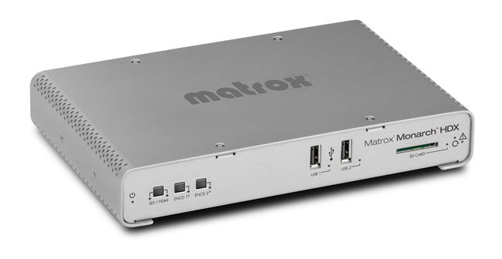
仕事効率化と
エンターテイメント
FAQ
rtmp対応のカメラとエンコーダ
HDMI映像を接続してストリーミング
Teradek
VidiU
Matrox
Monarch HDX

Slide 32
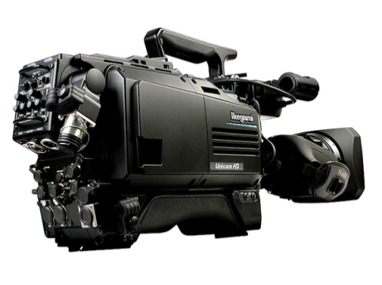
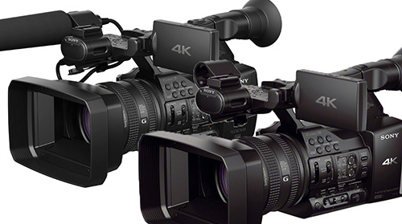
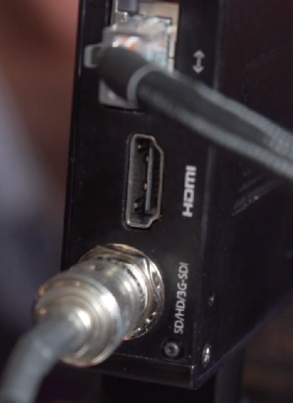
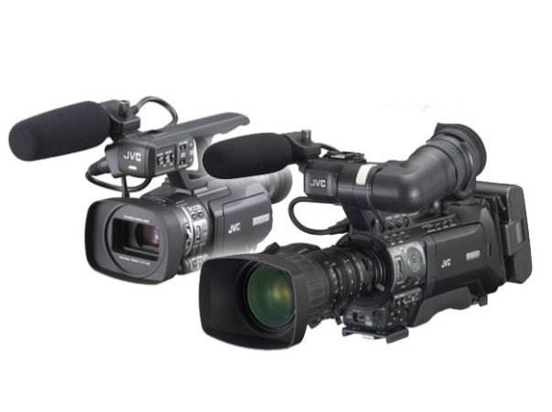
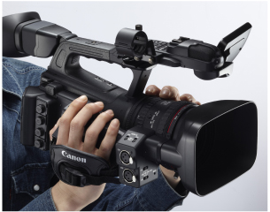
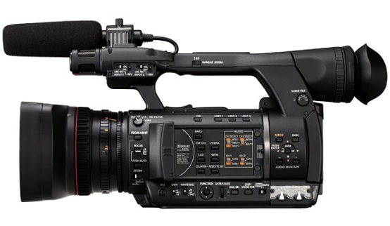
仕事効率化と
エンターテイメント
FAQ
rtmp対応のカメラとエンコーダ
HD-SDI / HDMI映像を接続してストリーミング
Ikegami
SONY
JVC
Teradek
CUBE 600
Panasonic
Canon

Slide 33
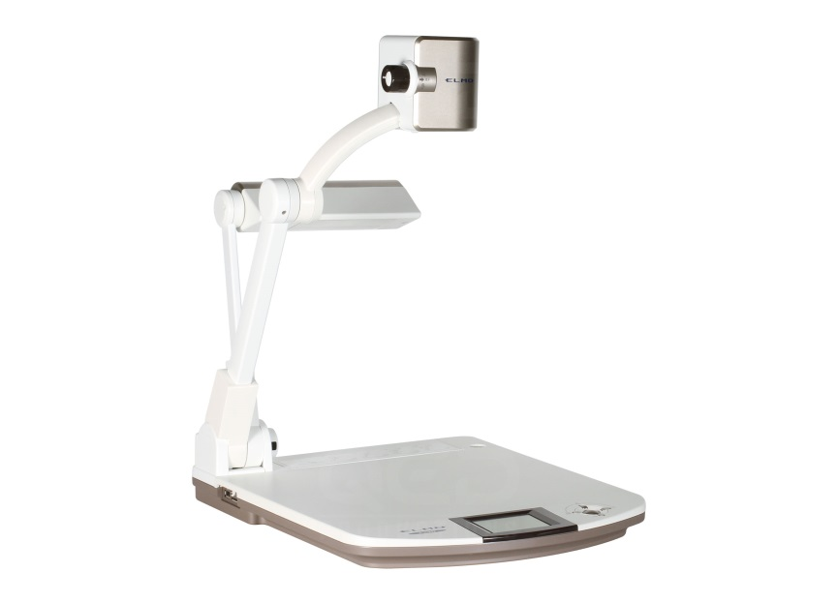
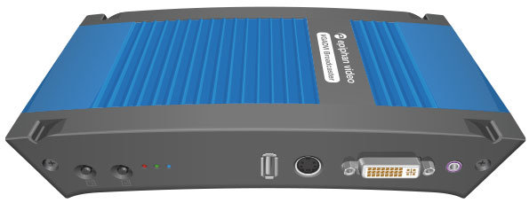
仕事効率化と
エンターテイメント
FAQ
rtmp対応のカメラとエンコーダ
書画カメラ
Epiphan
VGADVI Broadcaster

Slide 34
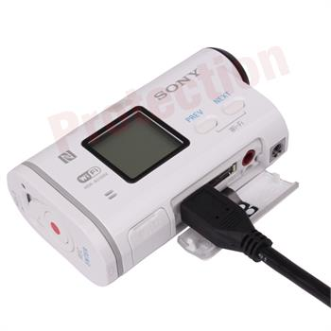
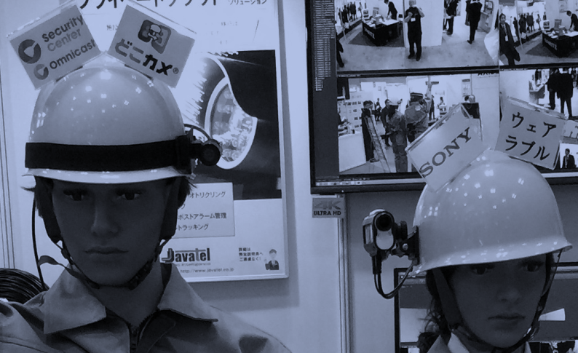
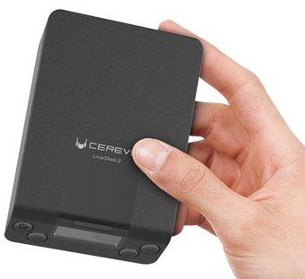
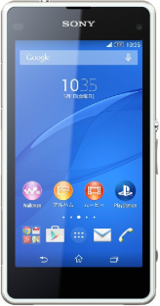
仕事効率化と
エンターテイメント
FAQ
rtmp対応のカメラとエンコーダ
HDMI
WiFi
Cerevo
LiveShell 2

Slide 35
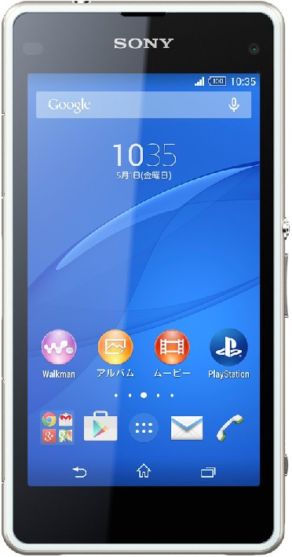
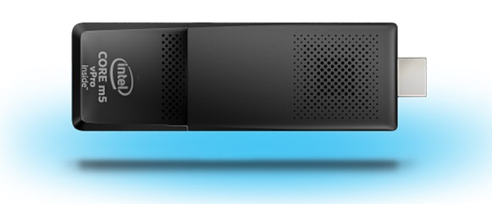
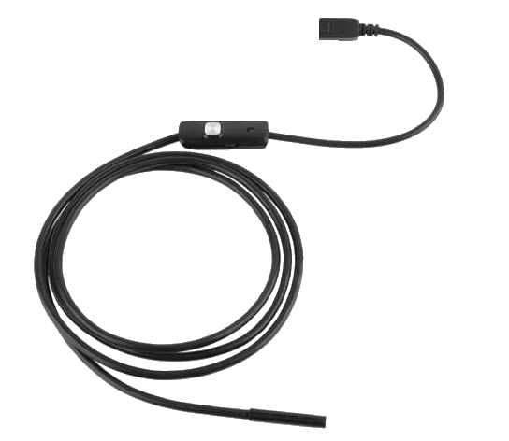

仕事効率化と
エンターテイメント
FAQ
rtmp対応のカメラとエンコーダ
UVC USB
カメラ
Intel
UVC USB
Streamer
Android
UVC USB
Streamer
OGT USB
接続

Slide 36
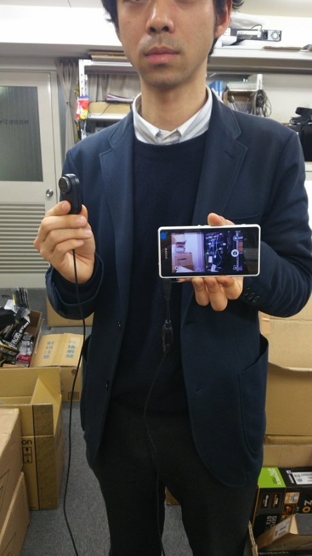
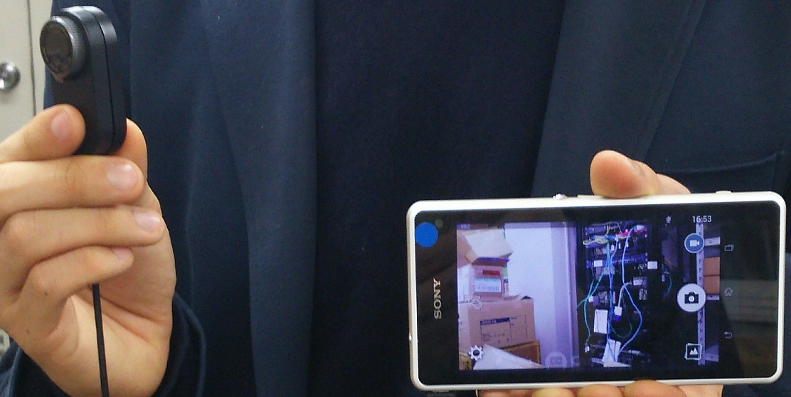
仕事効率化と
エンターテイメント
FAQ
rtmp対応のカメラとエンコーダ
高画質
720pで
配信可能。
30gの超軽量、防滴シールドをしても
45gとヘルメットに付けても違和感なし

Slide 37
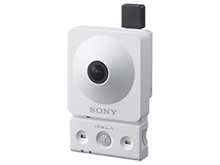
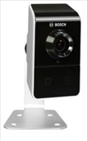
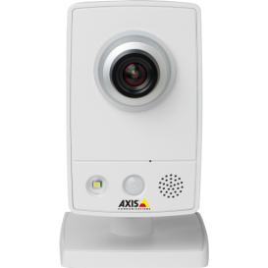
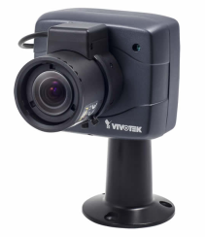
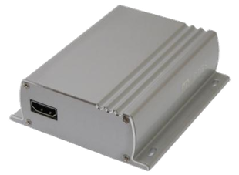
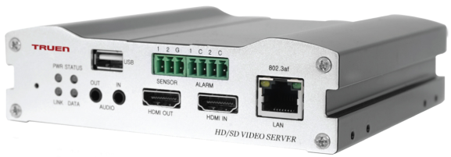
仕事効率化と
エンターテイメント
FAQ
rtsp対応のカメラとエンコーダ
ここで選択している、メーカーはrtspは当然だが、オーディオにAACコーデックを採用しているモデルがある。
Docokame@VMSのオーディオはAACが必須である。
オーディオが不要な場合は殆どの監視カメラが利用可能。
BOSCH
AXIS WiFi
SONY WiFi
VIVOTEK
IONODES HD Encoder
TRUEN HD Encoder

Slide 38
仕事効率化と
エンターテイメント
FAQ
質問 6. rtmp / rtsp対応のカメラとエンコーダの製品の説明を見ました。
お恥ずかしい話rtmpとrtspの違いが分かりません。
出来るだけ簡単に説明します。
サーバーから見て、rtmpはブッシュ型、rtspはプル型と言われています。
rtmpはサーバーに映像を押し付けるように届けます。つまりサーバーのアドレスさえ知っていれば良い。
rtspはサーバーが声をかけてカメラから映像をもらいに行きます。 この場合サーバーは全てのカメラのアドレスを知っている必要があります。

Slide 39
仕事効率化と
エンターテイメント
FAQ
質問 7. どこカメがサポートして通信環境を詳しく教えてください。
どこカメはサーバー実行される、サービスアプリケーションでユーザーインタフェースはASP.NETによるWEBアプリです。
サーバーはLANを経由してinternetや企業内のintranetに接続されています。
デバイス側は様々ですが、LAN WAN Internetであることは同じです。 通信経路としてWiFi 3G 4G WiMaxなどを経由してサーバーに配信します。

Slide 40
仕事効率化と
エンターテイメント
FAQ
質問 8. intranetとはVPNの意味ですか?
質問 9. どこカメはVPNをサポートしている事はわかりました。 具体的なイメージを掴みたい。
そうだとも言えますし、そうでない場合もあります。 大企業の自社専用線で広域のプライベートネットワークを構築している場合があります。 VPNは仮想的なプライベートネットワークとしてinternet回線にプライベートネットワークを実現します。
VPNは通常VPNルーターで構成します。
ここでは端末側に焦点当てて説明します。
Android / iOSはどちらもVPNをサポートしています。
詳細は専門書を読んでください。

Slide 41
仕事効率化と
エンターテイメント
FAQ
質問 10. どこカメは暗号化されていますか?
質問 11. どこカメを使用したいが、暗号化は必須です。
Docokame@VMSは一部を除き暗号化していません。
Docokame@VCSは暗号化しています。
なにも悩む必要はありません。 VPNで運用すればよいだけです。
端末側(android / iOS)でVPN設定すれば、サーバー側のVPNに接続可能です。

Slide 42
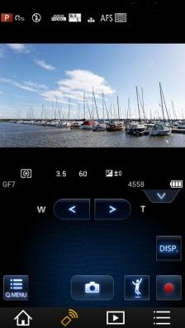
仕事効率化と
エンターテイメント
FAQ
質問 11. ウエアラブルカメラ、スポーツカム、アクションカムなどからどこカメで利用できますか?
Panasonicのスポーツカムを大量に購入して、USTREAMで利用したが、業務上は殆どの場合、ばくだいな遅延を許容できない。
Android端末限定ですが、
Panasonicのアプリでライブ表示させます。
これをスクリーンキャプチャして配信する方法があります。 最大の欠点は不要な操作画面も全て配信対象となります。

Slide 43
仕事効率化と
エンターテイメント
FAQ
質問 12. 授業配信を構築しようと考えています。検討中のシステムはArgosViewです。
Docokameと比較検討したいのですが?
対応しているカメラの範囲が圧倒的に広い。
タイムシフトプレイバック対応(最大 720分前)
HLS対応で殆どのデバイスでライブもオンデマンドもプレイバック
一台のサーバー対応できる処理能力が遥かに大きい。
圧倒的コストパフォーマンス。
タイムシフトプレイバックがあればいつでも瞬時に繰り返してみたい。
遅れてきたので見逃した映像をみたい。
一切の編集なしでリアルタイムに実現します。

Slide 44
仕事効率化と
エンターテイメント
FAQ
質問 13. 弊社ではMilestone社のビデオ管理ソフトウェアを導入しています。
今ひとつ、どこカメに関してピンと来ないのです。 ほとんどはMilestoneでも出来ると思うのですが?
解像度はCIF程度までしかサポートしていません。
映像を見る仕組みも、専用のソフトウェアでファイアーウォルは通過できません。
ブラウザーアクセスの場合殆どはJpegサポートで品質も良くありませんし、帯域負荷も無視できません。
F1を公道で走らせるようなものです。
ではやって見てください。 では身も蓋もありません。Genetc社のSecurity Centerでも同様に仕様からはどこカメの遥か上の機能を実装しています。
まず根本的に違う事はプッシュタイプのプロトコルはサポートしていません。 モバイルのみJpegで専用のプッシュプロトコル。

Slide 45
仕事効率化と
エンターテイメント
FAQ
質問 14. 弊社は内装の施工を専門としています。 施工過程でのトラブル、品質維持にどこカメを活用できないかと考えています。
施工現場には通信環境はありません。
画像は出来るだけ高画質を望んでいます。
音声も双方向で実現したい。
使用するカメラはスマホで良いですか?
はい、スマホとできれば固定して取付可能なカメラを希望します。
同時に管理する現場はどのくらいでしょうか?
最大で30現場対応であれば問題ありません。
ソリューションとケーススタディー No.2

Slide 46
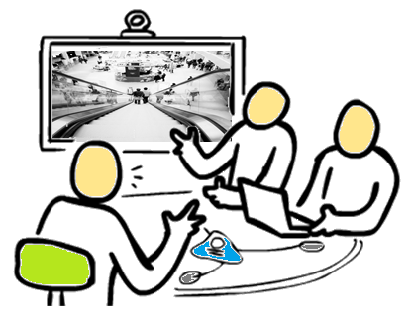

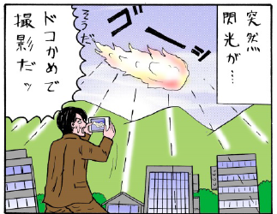
仕事効率化と
エンターテイメント
ソリューションとケーススタディー No.1
現場型TV (WEB)会議
アドバンテージ
圧倒的低コストながら、高品質な映像と音声。専用システムの1/10以下のコスト
圧倒のタイムシフトプレイバック
分散拠点はスマホタブレットで構築可能。
24時間365日、地球の裏側から現場映像をモバイルで配信しながらの会議も軽々と。
Docokame@VMS Standard最小構成で最大10拠点の会議
詳細はwebで
www.docokame.com/ソリューション
2月5日以降

Slide 47
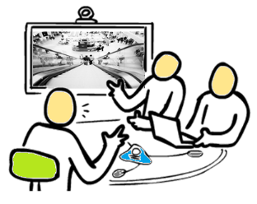


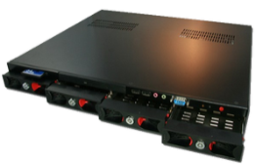
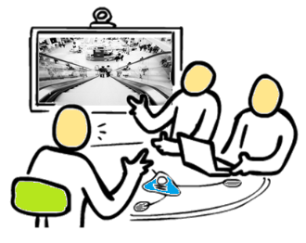
仕事効率化と
エンターテイメント
ソリューションとケーススタディー No.2
スマートフォン10台をもっともシンプルニ
アドバンテージ
毎月の通信費固定(6000円)で4台のHD画像を配信。
モバイルルーターは外部アンテナで安定した通信を確保。
全てワイヤレス。現場では配線は極力無い事。
固定IP不要で低コスト
導入コストも最小
S2
S2
東京本部
S2
S2
S2
S2
S2
S2
S2
詳細はwebで
www.docokame.com/ソリューション
2月5日以降
大阪デザインセンター
S2

Slide 48
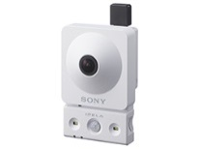
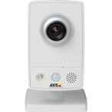





仕事効率化と
エンターテイメント
ソリューションとケーススタディー No.3
HDネットワークカメラ2台、スマートフォン2台をオールインワンで。
通信用回線を一つで共有。
アドバンテージ
毎月の通信費固定(6000円)で4台のHD画像を配信。
モバイルルーターは外部アンテナで安定した通信を確保。
全てワイヤレス。現場では配線は極力無い事。
固定IP不要で低コスト
導入コストも最小
東京本部
IPC2
IPC1
720p 5fps 4ストリームで帯域は2-4Mbps
PC
WR
LTEアンテナ
RL
S1
詳細はwebで
www.docokame.com/ソリューション
2月5日以降
大阪デザインセンター
S2
LTE

Slide 49
仕事効率化と
エンターテイメント
ソリューションとケーススタディー No.2
区分 | メーカー | 品番 | 役目 | 評価 | コスト | コストダウン要件 | コストダウン価格
S1 | SONY | SONY XPERIA J1 Compact D5788 SIMフリー ホワイト | モバイル映像配信とボイスチャット | バッリーの持ちは最高バックグラウンドなら6時間以上 | ¥42,000 | 他メーカー | ¥20,000
S2 | SONY | 同上 | 同上 | バッリーの持ちは最高バックグラウンドなら6時間以上 | ¥42,000 | 他メーカー | ¥20,000
IPC1 | SONY | SNC-CX600W | WiFi 2.6G b/g/n 720p 広角120°配信、音声も同時に配信 | 広角は使いやすい。 | ¥32,000 | 音声無し | ¥20,000
IPC2 | AXIS | AXIS M1034-W | WiFi 2.6G b/g/n 映像配信、音声も同時に配信 | 高品質映像 | ¥40,000 | 音声無し | ¥20,000
PC |  |  | rtspからrtmpへのプロトコル変換、USB 5GHz WiFiドングル必須 |  | ¥50,000 |  | ¥50,000
WR | IODATA | WN-AC583TRK | IPC1 IPC2 PC間のWiFi通信。 |  | ¥3,800 |  | ¥3,800
RL | PLANEX | MZK-EX300D | 中継 5GHz |  | ¥6,000 |  | ¥6,000
LTE | Netgear | AC785 | LTEルーター WiFi 5GHz |  | ¥17,800 |  | ¥17,800
LTEA |  |  | LTEアンテナ |  | ¥3,000 |  | ¥3,000
 |  |  |  |  | ¥236,600 |  | ¥160,600
価格はストリートプライスによる参考価格であり、価格を保証するものではない。
詳細はwebで
www.docokame.com/ソリューション
2月5日以降

Slide 50
仕事効率化と
エンターテイメント
FAQ
質問 15. ケーススタディNo.2で通信料に関しての説明を具体的にしていただきたい。
プロバイダ | サービス | ダウンロード | アップロード | 制限後 ダウンロード | 制限後 アップロード | 評価 | コスト
Plala | LTE 定額無制限プラン | 3MBps | 3MBps | 3MBps | 3MBps | どの時間帯でもアップロードは殆どの場合で1Mbps以上を達成 | \2,980円/月
B Mobile | LTE 定額無制限プラン | 無制限 | 無制限 | 無制限 | 無制限 | 近々評価 | \1,980円/月
U Mobile | LTE 定額無制限プラン | 無制限 | 無制限 | 無制限 | 無制限 | 近々評価 | \2,480円/月
CamCastMobile | LTE 定額無制限プラン | 無制限 | 無制限 | 256Kbps | 無制限 | 近々評価 | \138,000円/2年 \5,750円/月
Asahi | WiMax 2+ ギガ放題 | 無制限 | 無制限 | 無制限 | 無制限 | 場所によるがダウンロードも早い | \4,290円/月

Slide 51
仕事効率化と
エンターテイメント
FAQ
質問 16. 3拠点テレビ会議+スマホモバイル3台の最小構成のコストを知りたい。 録画は不要。
Docokame@VMS/VCS サーバープリインストール済み ECS 小型PC LIVA MINI PC KIT OS Windows8.1 with Bing 搭載モデル 64GB LIVA-C0-2G-64G-W-OS OS：Windows 8.1 32bit CPU： Celeron Dual-Core N2807(Bay Trail) 1.58GHz グラフィックス：Intel HD Graphics、HDMI 1.4a×1搭載 メモリ：2GB DDR3L-1333MHz ストレージ：64GB eMMC 無線：IEEE 802.11 b/g/n LAN Gigabits インターフェース：USB 3.0 Micro USB（電源専用） | C02G64GW-VMS-S | ¥40,000 | 1 | ¥40,000
Docokame@VMS/VCS クライアントプリインストール済み ECS 小型PC LIVA MINI PC KIT OS Windows8.1 with Bing 搭載モデル 64GB LIVA-C0-2G-64G-W-OS OS：Windows 8.1 32bit CPU： Celeron Dual-Core N2807(Bay Trail) 1.58GHz グラフィックス：Intel HD Graphics、HDMI 1.4a×1搭載 メモリ：2GB DDR3L-1333MHz ストレージ：64GB eMMC 無線：IEEE 802.11 b/g/n LAN Gigabits インターフェース：USB 3.0 Micro USB（電源専用） | C02G64GW-VMS-C | ¥30,000 | 3 | ¥90,000
サーバー管理モニター iiyama HD+(1600x900)モード対応 WLEDバックライト19.5型ワイド液晶ディスプレイ E2083HSD-B2 市況により同等スペックへの変更あり | E2083HSD-B2 | 13,800 | 1 | ¥13,800
PHILIPS 21.5型ワイドディスプレイ 5年保証付 223V5LHSB/11 市況により同等スペックへの変更あり | 223V5LHSB/11 | 13,900 | 3 | ¥41,700
オムロン 無停電電源装置(常時商用給電/正弦波出力) 350VA/210W BY35S 出荷時設定費用含む(弊社アプライアンスとの場合) | BY35S | 23,800 | 1 | ¥23,800
Standard 20同時ユーザ/20ストリーム(カメラ登録20まで) Windows 7/8/10では10同時ユーザまで。 Standard どこカメ@VMSはアプライアンスで提供されます。 | DK-VMS-S | ¥98,000 | 1 | ¥98,000
Docokame@VCS Voice Chat Solution サポート リモート internet環境必須 (モバイル貸出可能) 対応回数 2回で2時間以内 | DK-VCS-RM | ¥10,000 | 1 | ¥10,000
 |  |  |  | ¥317,300
システムのコーディネートと管理 Site coordinate and management
システムの設計、完成図書 Site designed and documents
オンサイトインストールサービス 交通費宿泊費管理費含まず。 Installation, testing and commissioning
USBオーディオ、マイク、スピーカー、カメラで1万から4万のレンジ×3
スマホ三台の価格は機種により2万から4万のレンジ×3
インテグレーションフィーはオールリモートなら
15万程度から
オンサイトの場合は20万程度から + 交通費管理費
圧倒的なコストパフォーマンス

Slide 52
仕事効率化と
エンターテイメント
FAQ
質問 17. 会議に適した、推奨のマイク、スピーカー、カメラを知りたい
マイク
マイクの良し悪しは重要であるが、もっと重要な事は以下の通りである。
高感度マイク用意して、広い部屋のたくさんの人の会話を拾う。
一言でそれは無理であり、失敗します。
口元から1.5m以内を限界
無指向性マイクでは1mが限界、ノイズを拾いやすい
@VCSにエコーキャンセルは組み込んでいるが、外部のエコーキャンセル装置を経由するとより理想的

Slide 53



仕事効率化と
エンターテイメント
FAQ
質問 17. 会議に適した、推奨のUSBオーディオ、マイク、スピーカー、カメラを知りたい
マイク
ワンポイント
マイク設置で最良は天井から吊り下げる事。 高さ調整でベストポジションを探る。
オーディオテクニカ
AT9921
無指向性/指向性切り替え
市販7000円弱
SONY
ECM-CS3
無指向性
市販3000円弱
SONY
ECM-DS30P
指向性x2
市販5000円弱

Slide 54





仕事効率化と
エンターテイメント
FAQ
質問 17. 会議に適した、推奨のUSBオーディオ、マイク、スピーカー、カメラを知りたい
USBオーディオ
C02G64GW-VMS-C
Line 入力/出力を備えたPCであれば追加は不要かもしれない。
Sound Blaster Omni Surround 5.1 マイク内蔵
市販8000円弱
今回使用するクライアントは4極のコンボφ3.5mmジャックがあるので、変換して使用する。 音が悪い場合はUSBオーディオ追加する。
ART USB Mix Project Series
市販11000円弱
Sound Blaster SB-XFI-SR5R2
市販8000円弱

Slide 55


仕事効率化と
エンターテイメント
FAQ
質問 17. 会議に適した、推奨のUSBオーディオ、マイク、スピーカー、カメラを知りたい
USBオーディオ
ELECOM 木のスピーカ 10W シルバー MS-W10ASV
市販価格4,500円弱
サンワサプライ マルチメディアスピーカー MM-SPL5BK
市販価格2,500円弱

Slide 56




仕事効率化と
エンターテイメント
FAQ
質問 17. 会議に適した、推奨のUSBオーディオ、マイク、スピーカー、カメラを知りたい
USBオーディオ マイクスピーカー内蔵
サンワサプライ WEB会議小型スピーカーフォン MM-MC28
市販13,000円弱
サンワダイレクト WEB会議マイクスピーカーフォン エコー/ノイズキャンセル機能搭載 最大3m集音 マイク3基搭載 400-MC003 市販16,000円弱
サンワサプライ Web会議スピーカーフォン MM-MC14
市販18,000円弱
NTT-AT音声会議用マイク・スピーカー RT800-PC
超高性能市販40,000円弱

Slide 57

仕事効率化と
エンターテイメント
FAQ
質問 17. 会議に適した、推奨のUSBオーディオ、マイク、スピーカー、カメラを知りたい
USBオーディオ マイクスピーカー内蔵
あれこれなやむより、会議用のUSBオーディオ マイクスピーカー内蔵モデルが良いでしょう。
ヤマハ ユニファイドコミュニケーションマイクスピーカーシステム YVC-300
市販価格45,000円弱

Slide 58




仕事効率化と
エンターテイメント
FAQ
質問 17. 会議に適した、推奨のUSBオーディオ、マイク、スピーカー、カメラを知りたい
ネットワークカメラ
全てWiFi対応モデル
I-O DATA 暗視機能・マイク・スピーカー付無線LAN対応ネットワークカメラ「Qwatch」 TS-WLC2
市販価格8,500円弱
SONY
SNC-CX600W
市販価格35,000円弱
パナソニック ネットワークカメラ BB-SP104W
市販価格25,000円弱
AXIS ネットワークカメラ M1004-W
市販価格25,000円弱

Slide 59

仕事効率化と
エンターテイメント
FAQ
質問 18. ケーススタディ 2に関して、グローバルで固定ipを使用しないで繋ぐ方法はありますか?
ネットワークカメラのプロトコルはrtspです。 これはサーバーからカメラに問いかけて配信を開始しますので、固定である事がこのましい。
固定でなくても、ドメイン指定が出来ますのでダイナミックDDNSで対応可能です。
ポートマッピング
カメラはローカルネットワークに接続していますので、外からアクセスは出来ません。何らかの方法でアクセスできるようにする必要があります。
rtspで使用するポートは554が基本ですが、殆どの場合任意のポートを指定可能です。
この例では5554をマッピングしています。
もう一台ある場合は5558をマッピングします。

Slide 60


仕事効率化と
エンターテイメント
FAQ
質問 19.社内規定でポートマッピングが使用できません回避する方法は?
rtspで使用する事は断念しなければなりません。
しかし、rtspをrtmpに変換してあげれば解決します。
ffmpegで殆どCPU負荷も発生せず、遅延加算も殆ど無く、利用可能です。
ffmpeg -rtsp_transport udp -i rtsp://192.168.0.21:5554 -vcodec copy -f flv -an "rtmp://docokame-vms1.sun.ddns.vc:5130/live/uVMS_aff63a313c20d34748b3/smartphone1"
RTMP
rtsp
RTP

Slide 61
仕事効率化と
エンターテイメント
FAQ
質問 20.パソコンのスクリーンをライブ配信しながら、数十人に対して双方向の会話も可能な仮想教室を作りたい?
視聴者をPCに限定するか、タブレット、スマホまでサポートするかでサービス品質が変わります。
コンテンツ
コンピュータースクリーンの映像
+
先生の映像
先生はブルートゥースヘッドセット

Slide 62
仕事効率化と
エンターテイメント
FAQ
質問 21.どこカメがサポートしている、①IPカメラ、②ウェアラブルカメラのリストがほしい。
前提、PTZカメラのPTZ制御はサポートしていません。
スマートフォン
新規購入で強く推奨するのはAndroid 推奨は
SONY XPERIA J1 Compact D5788 SIMフリー 市販 \45,000-弱
他モデルはテストしていないが、問題ないと思う。事前検証実施推奨。
ASUS SHARP Fujitsu Kyocera Google
Android Version4.4以上事前検証実施推奨。
5.0/5.1はバックグランドアプリ RTMP Cameraが動作しない。
現状推奨していないメーカー/品番
FREETEL(Priori3) HTC(Desire Eye)
モバイルルーターを別途にした場合、ＳＩＭフリーでなくてもOK
ipカメラ
音声も同時に使用する場合。
AXIS BOSCH SONY VIVOTEK
上記の音声AACコーデック対応モデル。
映像のみ
AXIS BOSCH SONY VIVOTEK Hikvision Panasonic Canon JVC
殆どのh.264サポートのカメラ
Netgear AC785

Slide 63



仕事効率化と
エンターテイメント
FAQ
質問 22.巡回警備、イベント警備にフィットするコーディネートを知りたい。
必須のポイント
長時間稼働
稼働中誤操作無
必須のポイント
二つのアプリはバックグラウンド動作なので誤操作を完全にシャットダウン
さらに、連続 6時間以上動作
但し WiFi経由、LTE直接は未実験
RTMP Camera
Android 4.4選定の事。
SONY
XPERIA J1 Compact D5788 SIMフリー
Android4.4同等品
要事前検証
PLANTRONICS Bluetooth ワイヤレスヘッドセット (モノラルイヤホンタイプ) M70 Black-Red M70-BR
Plumble

Slide 64



仕事効率化と
エンターテイメント
FAQ
質問 22.巡回警備、イベント警備にフィットするコーディネートを知りたい。
iPhoneによる構成
Larix Broadcaster
PLANTRONICS Bluetooth ワイヤレスヘッドセット (モノラルイヤホンタイプ) M70 Black-Red M70-BR
Mumble

Slide 65
仕事効率化と
エンターテイメント
FAQ
質問 23.高品質の映像を半固定で配信したい。
rtmp対応のカメラとエンコーダ
HDMI
WiFi
Cerevo
LiveShell 2

Slide 66




仕事効率化と
エンターテイメント
FAQ
質問 24.高品質の映像を半固定で配信したい。+堅牢、ネットワーク工事が不要であること。
足場用の単管パイプに簡単に取り付け可能。
最大4カメラまで接続可能。
固定IP不要、特別なネットワーク設定も不要。
毎月のランニングコスト2000円から6000円弱の通信費で使い放題
カメラコスト バリフォーカル3Mピクセル 約60000円から、 単管クランプ10000円、 通信装置 100000円から
バリフォーカル
バレットカメラ
LTEアンテナ
LTE
送信装置
最大4カメラ PoE
単管クランプ
AC100V

Slide 67

仕事効率化と
エンターテイメント
FAQ
質問 24.高品質の映像を半固定で配信したい。+堅牢、ネットワーク工事が不要であること。
バリフォーカル
バレットカメラ
足場用の単管パイプに簡単に取り付け可能。
最大4カメラまで接続可能。
固定IP不要、特別なネットワーク設定も不要。
毎月のランニングコスト2000円から6000円弱の通信費で使い放題
カメラコスト バリフォーカル3Mピクセル 約60000円から、 単管クランプ10000円、 通信装置 100000円から
LTEアンテナ
LTE
送信装置
WiFi
WiFi +
PoE装置
単管クランプ
AC100V
AC100V

